Slide 1
Indicadores de complejidad económica
DIPLOMATURA EN PROBLEMÁTICAS ACTUALES DE LA ECONOMÍA, EL EMPLEO Y EL COMERCIO
DESDE LA MEDICIÓN

Slide 2
Bibliografía
Obligatoria
Fumeo y Terranova, L. (2023). Complejidad económica de las exportaciones argentinas: situación actual y estrategias a futuro. Documento de Trabajo N° 21, CEP-XXI.
F. García Díaz y V. Álvarez, “El desafío exportador de la Argentina: exploración del potencial a corto y mediano plazo”, Documentos de Proyectos (LC/TS.2023/21-LC/BUE/TS.2023/2), Santiago, Comisión Económica para América Latina y el Caribe (CEPAL), 2023.
Notes:
Ambos subidos al drive. Post clase, subimos el ppt y las consignas.

Slide 3
Organización de la clase
Algunas discusiones teóricas y fundamentos detrás del concepto de ‘complejidad’.
Los primeros indicadores:
proximidad, densidad y centralidad.
distancia y Espacio de Productos.
El camino hacia la complejidad económica: ICE e ICP.

Slide 4
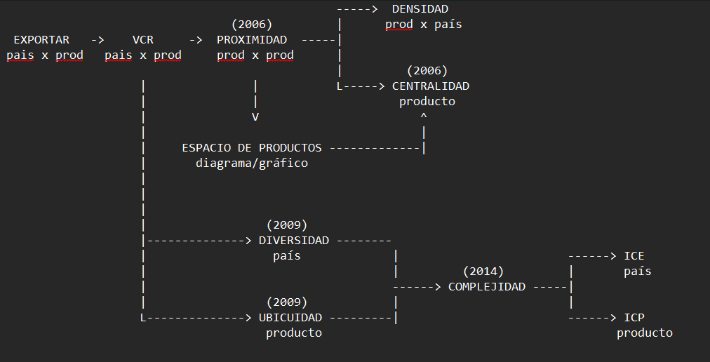
Guía espiritual de la complejidad

Slide 5
Discusiones teóricas y fundamentos de la complejidad económica
DIPLOMATURA EN PROBLEMÁTICAS ACTUALES DE LA ECONOMÍA, EL EMPLEO Y EL COMERCIO
DESDE LA MEDICIÓN

Slide 6
Aportes sobre la relevancia del sector externo
Adam Smith y la ‘teoría de las ventajas absolutas’.
David Ricardo y la ‘teoría de las ventajas relativas’.
“Ley de Thirlwall” (1979) de relación entre crecimiento y sector externo.
Estructuralismo latinoamericano, dinámicas de stop and go y heterogeneidad estructural.
Notes:
Ventajas relativas -- incluso si un país no tuviera ventajas absolutas en ningún bien, todavía podría beneficiarse del comercio internacional si pudiera producir ciertos bienes a un menor costo relativo en comparación con otros.
La “Ley de Thirlwall” establece que la tasa de crecimiento de un país en el largo plazo está determinada por la relación entre la elasticidad ingreso de la demanda de exportaciones y la elasticidad ingreso de la demanda de importaciones, multiplicada por el crecimiento del ingreso mundial.

Slide 7
Multiverso complejidad económica
Capacidades de las economías como motor del crecimiento y desarrollo.
Hidalgo et al. (2007) usan redes para mostrar cómo la estructura del Espacio de Productos (EP) condiciona el cambio en la especialización exportadora.
Los países tienden a diversificarse hacia productos cercanos a los que ya exportan. Dicha cercanía refleja que los productos comparten requerimientos (tecnología, instituciones, infraestructura, etc.).
Notes:
Ventajas relativas -- incluso si un país no tuviera ventajas absolutas en ningún bien, todavía podría beneficiarse del comercio internacional si pudiera producir ciertos bienes a un menor costo relativo en comparación con otros.
La “Ley de Thirlwall” establece que la tasa de crecimiento de un país en el largo plazo está determinada por la relación entre la elasticidad ingreso de la demanda de exportaciones y la elasticidad ingreso de la demanda de importaciones, multiplicada por el crecimiento del ingreso mundial.

Slide 8
Multiverso complejidad económica
Hausmann e Hidalgo (2009) desarrollan la teoría de la complejidad económica, vinculando el desarrollo/crecimiento con el conocimiento colectivo de una sociedad.
El patrón de especialización de un país refleja sus capacidades productivas acumuladas, que incluyen conocimiento tácito, difícil de transmitir.
Cuanto más complejo es un producto, más conocimiento especializado y redes de colaboración requiere para producirlo. A mayor complejidad, mayor diversificación y sofisticación exportadora, gracias a una red de capacidades más amplia.
Notes:
- En última instancia, la prosperidad económica de una región o país no solo depende de la cantidad de exportaciones que realiza, sino también del nivel de sofisticación de los productos que son exportados.
- una mayor diversidad de los conocimientos productivos típicamente se asocia con trayectorias económicas más estables. En contraste, los modelos tradicionales de crecimiento económico no incluyen referencias a variedad de conocimientos o capacidades en el proceso productivo para estimar trayectorias futuras de producto.

Slide 9
Primeras intuiciones
Noción de “complejidad”: hay producciones que requieren mayores esfuerzos innovativos, mano de obra más calificada, tienen mercados más dinámicos, etc. No es neutral el tipo de mercancías producen los países en términos de sus posibilidades de desarrollo económico futuro.
Motivación: encontrar forma de sintetizar matemáticamente qué tan complejos o simples son los productos a los fines de testear dicha noción (¿qué tanto explica la especialización de un país en su performance en términos de PBIpc, GINI u otras?), pronosticar desempeños futuros (vía regresiones) y/o hacer recomendaciones de política económica (avance hacia producciones más complejas).
Abordaje: datos del comercio internacional, sin partir de clasificaciones ad hoc sobre la sofisticación de los productos o de supuestos sobre los factores necesarios para su producción.
Notes:
Presuponen que si un país logró exportar con ventaja comparativa revelada un producto es debido a que posee ciertas capacidades y conocimientos en su estructura productiva que otros países no han podido desarrollar. Estas cualidades se adquieren con el tiempo y son determinantes de los bienes en los que una economía se va a especializar. COMENTARIO SOBRE POR QUÉ EXPOS (MÁS DESAFIANTES) Y NO PRODUCCIÓN LOCAL.
el concepto se estructura en torno a la noción de que los conocimientos y las capacidades productivas actuales de un país, que se reflejan en su canasta exportadora, constituyen un determinante central en su trayectoria futura de crecimiento económico.

Slide 10
Los primeros indicadores
DIPLOMATURA EN PROBLEMÁTICAS ACTUALES DE LA ECONOMÍA, EL EMPLEO Y EL COMERCIO
DESDE LA MEDICIÓN

Slide 11
Probabilidades conjuntas
Se mide la similitud entre productos exportados con VCR, bajo la idea de que bienes que requieren factores similares tienden a ser exportados juntos.
Para ello, se calcula la probabilidad condicional de tener VCR en un producto dado que se tiene en otro, para todos los países y bienes.
Esto se representa en una matriz, donde se cruzan productos y se aplican fórmulas básicas de probabilidad (P(A|B) = P(A ∩ B) / P(B)).

Slide 12
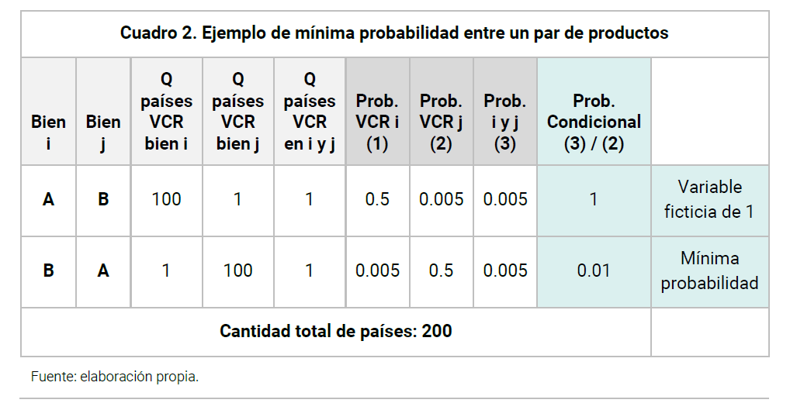
Probabilidades conjuntas
Cuando un bien es exportado por pocos países, la probabilidad condicional puede ser artificialmente alta, reflejando más una peculiaridad nacional que una verdadera similitud entre productos, lo que introduce sesgos por baja prevalencia en el comercio mundial.
Por ello, se penaliza el par de probabilidad condicional entre ambos productos y se utiliza la mínima probabilidad condicional.

Slide 13
El Espacio de Productos
Teoría de grafos: cada producto puede pensarse como un nodo ubicado a cierta distancia del resto.
Es más viable “caminar” hacia un nodo vecino que hacia uno lejano.
Hay productos que tienen una mayor centralidad (te abren las puertas a muchos productos). Hay comunidades (clusters) de productos que tienden a tener distancias muy cercanas entre todos ellos

Slide 14
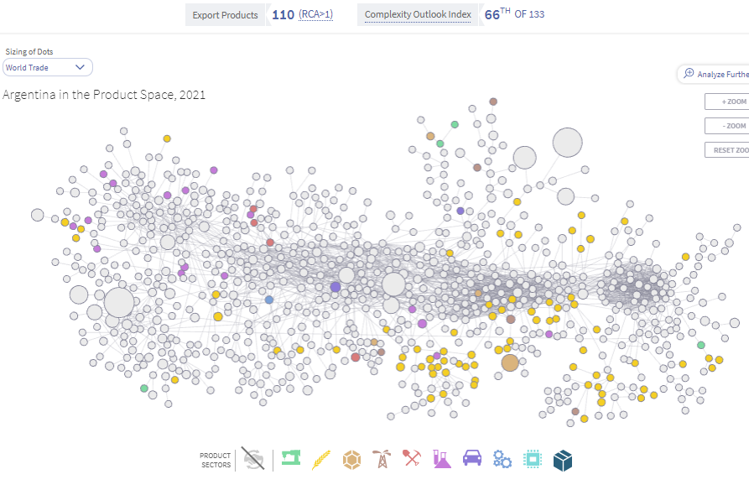
El Espacio de Productos para Argentina (2021)
Notes:
Mostrar provincias CEP.

Slide 15
Centralidad de los productos
La centralidad de un producto en el EP indica cuán conectado está con otros bienes:
los centrales se ubican en zonas densas y con muchas conexiones. Suelen ser manufacturas, exportadas principalmente por países ricos;
los periféricos, en áreas con vínculos débiles y escasos. Generalmente asociados a países pobres.
Los productos más centrales suelen ser manufacturas, y los países ricos tienden a especializarse en ellos, mientras que los países pobres suelen producir bienes periféricos con menor conexión en el EP.
Notes:
¿De qué depende avanzar a producciones más complejas?
MOSTRAR CENTRALIDAD EN EL EP

Slide 16
Densidad y distancia entre productos
Producir un bien es más difícil cuanto más alejado esté de las capacidades ya desarrolladas por un país. A mayor distancia entre el nuevo producto y la experiencia productiva previa, mayor es el costo y la dificultad de producirlo.
La densidad mide cuán cerca está un producto del perfil exportador actual del país, comparando su proximidad con los bienes que ya exporta con VCR frente al total de productos. Fluctúa entre 0 y 1 (el país ha desarrollado VCR en una gran cantidad de bienes que están relacionados con el analizado).
La distancia es el reverso de la densidad. Refleja cuán alejados están los productos que un país no exporta con ventaja, en relación con su estructura exportadora. También fluctúa entre 0 y 1 (si el país sólo exporta una pequeña proporción de los productos relacionados con el producto de interés).
Notes:
¿De qué depende avanzar a producciones más complejas?
Ambas son atributo de los productos.

Slide 17
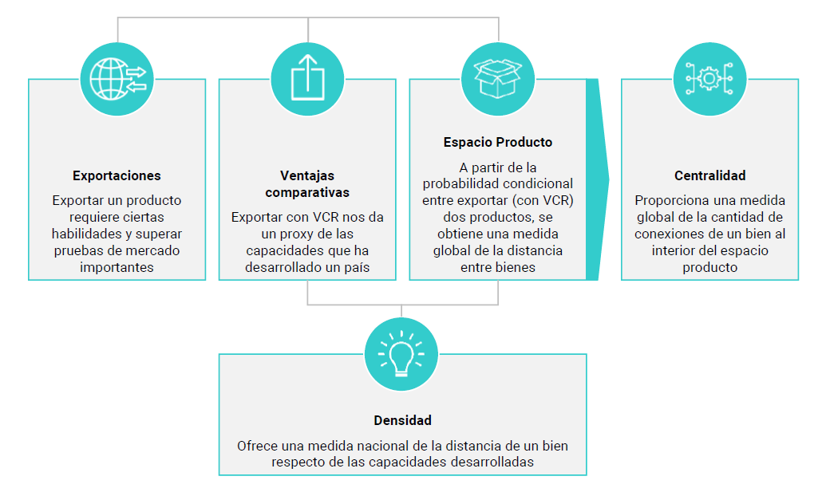
Resumen del enfoque del EP
Notes:
1. se entiende que es más probable empezar a exportar un nuevo producto si éste requiere alguna de las capacidades ya presentes en el país en cuestión.
2. construyen lo que se conoce como “espacio de productos”, una red que conecta pares de productos para los cuales la probabilidad de ser coexportados por el mismo país es alta.
3. Una vez construido el EP, se puede identificar cuáles son los productos más “cercanos” entre sí en términos de los conocimientos y/o capacidades productivas asociadas.
4. Ahora bien, este espacio, en principio, nada dice respecto a cómo jerarquizar cada uno de los productos ni cuáles serían las mejores trayectorias posibles. Siguiendo el desarrollo del área de investigación tal como fue realizado por los autores, en un intento de sortear estas dificultades, se incorpora la propuesta de cuantificación de dichas características a través del ICE y el ICP.

Slide 18
El camino hacia la complejidad
DIPLOMATURA EN PROBLEMÁTICAS ACTUALES DE LA ECONOMÍA, EL EMPLEO Y EL COMERCIO
DESDE LA MEDICIÓN

Slide 19
Nociones base: VCR, diversidad y ubicuidad
Ubicuidad: cuantos países logran exportar un producto (con VCR>1). Si muchos países lo exportan, es relativamente simple, no requiere muchas capacidades especificas.
Diversidad: cuantos productos logra exportar un país (con VCR>1). Es mejor una canasta diversificada que una super concentrada en pocos bienes.

Slide 20
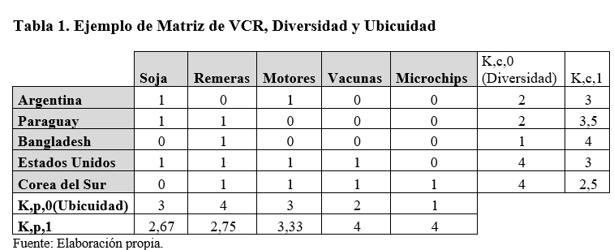

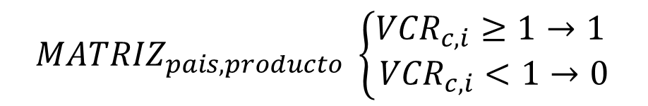
Combinando diversidad y ubicuidad
$${VCR}_{c,i}= \frac{\frac{X_{ci}}{ΣcX_{ci}}}{\frac{ΣiX_{ci}}{Σc,iX_{ci}}}$$
$${MATRIZ}_{pais,producto} \left\{\begin{aligned}{VCR}_{c,i}≥1→1 \\ {VCR}_{c,i}<1→0\end{aligned}\right.$$

Slide 21
Unificando en una dimensión
Para países:
Momento 0 (diversidad): Ver si tu canasta está diversificada. Pero, ¿diversificada entre productos comunes o raros? No alcanza
Iteración 1: Es necesario ver si está diversificada hacia productos que son, a su vez, productos “buenos” (poco ubicuos)
Para productos:
Momento 0 (ubicuidad): Ver si te exportan pocos o muchos países. Pero, ¿son países que exportan pocos o muchos productos? No alcanza
Iteración 1: Es necesario ver si quienes exportan dicho producto son, a su vez, países “buenos” (con canastas diversificadas)

Slide 22
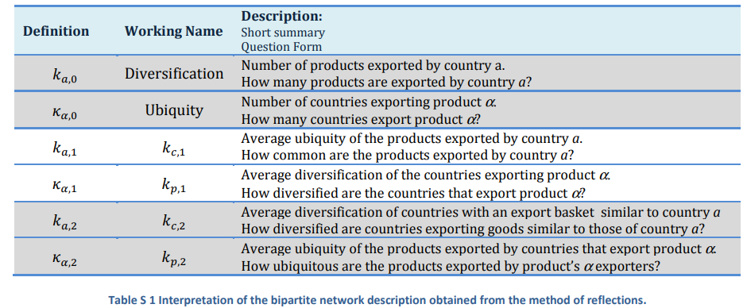
La iteración entre diversidad y ubicuidad

Slide 23
Llegando a ICE e ICP
La aplicación iterativa de este procedimiento es tomada prestada de la física, y se denomina “método de las reflexiones”.
Cuando los valores obtenidos en una iteración muestran cambios insignificantes -típicamente, entre las iteraciones 15 y 20- respecto a la anterior, se normalizan los resultados y se obtienen un ICE para cada país y un ICP para cada producto.
Al normalizarse, un valor de 0 en estos índices indica que el país o el producto se encuentra en el promedio global de complejidad económica, mientras cada unidad por encima o por debajo de 0 índica la cantidad de desvíos estándares alejado de la media mundial.

Slide 24
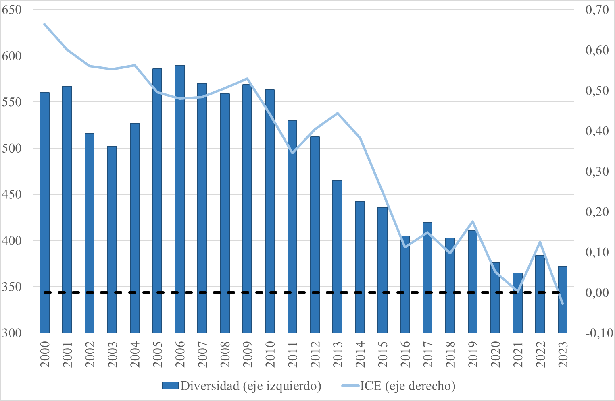
Evolución del Índice de Complejidad Económica (ICE) y cantidad de productos exportados con VCR (diversidad) en Argentina. 2000-2023
Notes:
A pesar de presentar una fuerte especialización en las exportaciones primarias y sus derivados, Argentina también exhibe VCR en un conjunto nada despreciable de otras mercancías industriales de “contenido tecnológico medio”, destacándose las manufacturas de proceso.

Slide 25
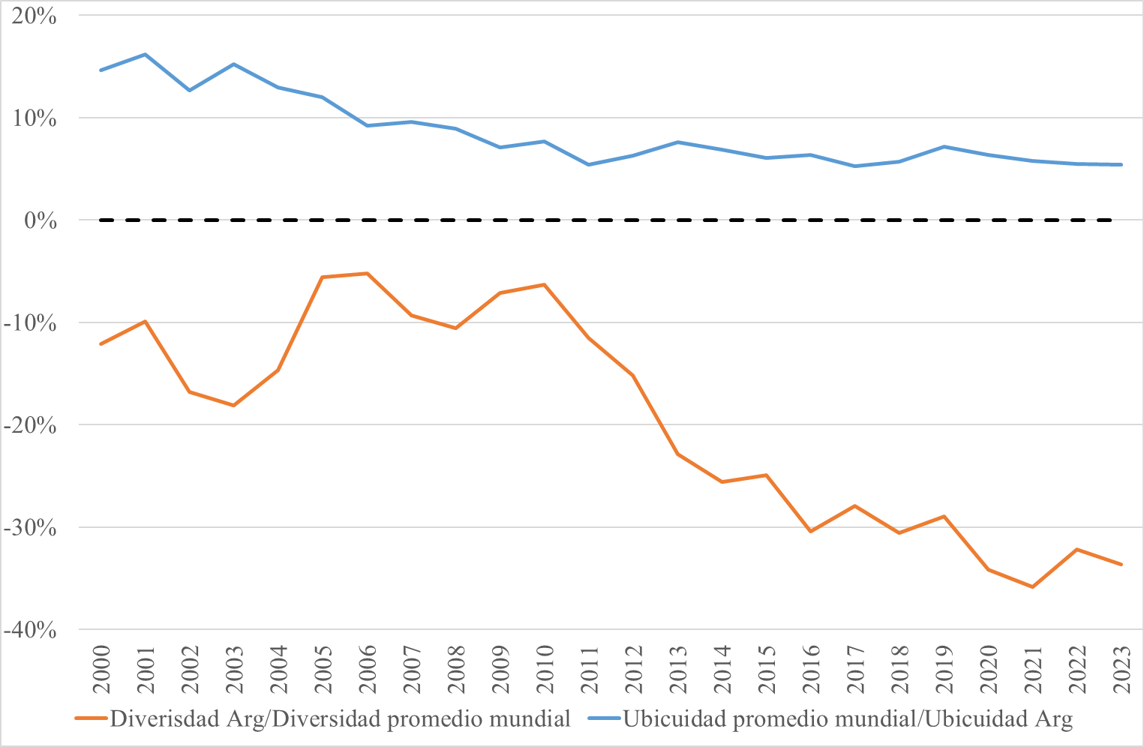
Evolución del Índice de Complejidad Económica (ICE) y cantidad de productos exportados con VCR (diversidad) en Argentina. 2000-2023
Notes:
A pesar de presentar una fuerte especialización en las exportaciones primarias y sus derivados, Argentina también exhibe VCR en un conjunto nada despreciable de otras mercancías industriales de “contenido tecnológico medio”, destacándose las manufacturas de proceso.

Slide 26
Evolución de la diversidad (eje X) y la ubicuidad promedio de los productos exportados con VCR (eje Y) de Argentina. 2000-2023
Notes:
A pesar de presentar una fuerte especialización en las exportaciones primarias y sus derivados, Argentina también exhibe VCR en un conjunto nada despreciable de otras mercancías industriales de “contenido tecnológico medio”, destacándose las manufacturas de proceso.

Slide 27
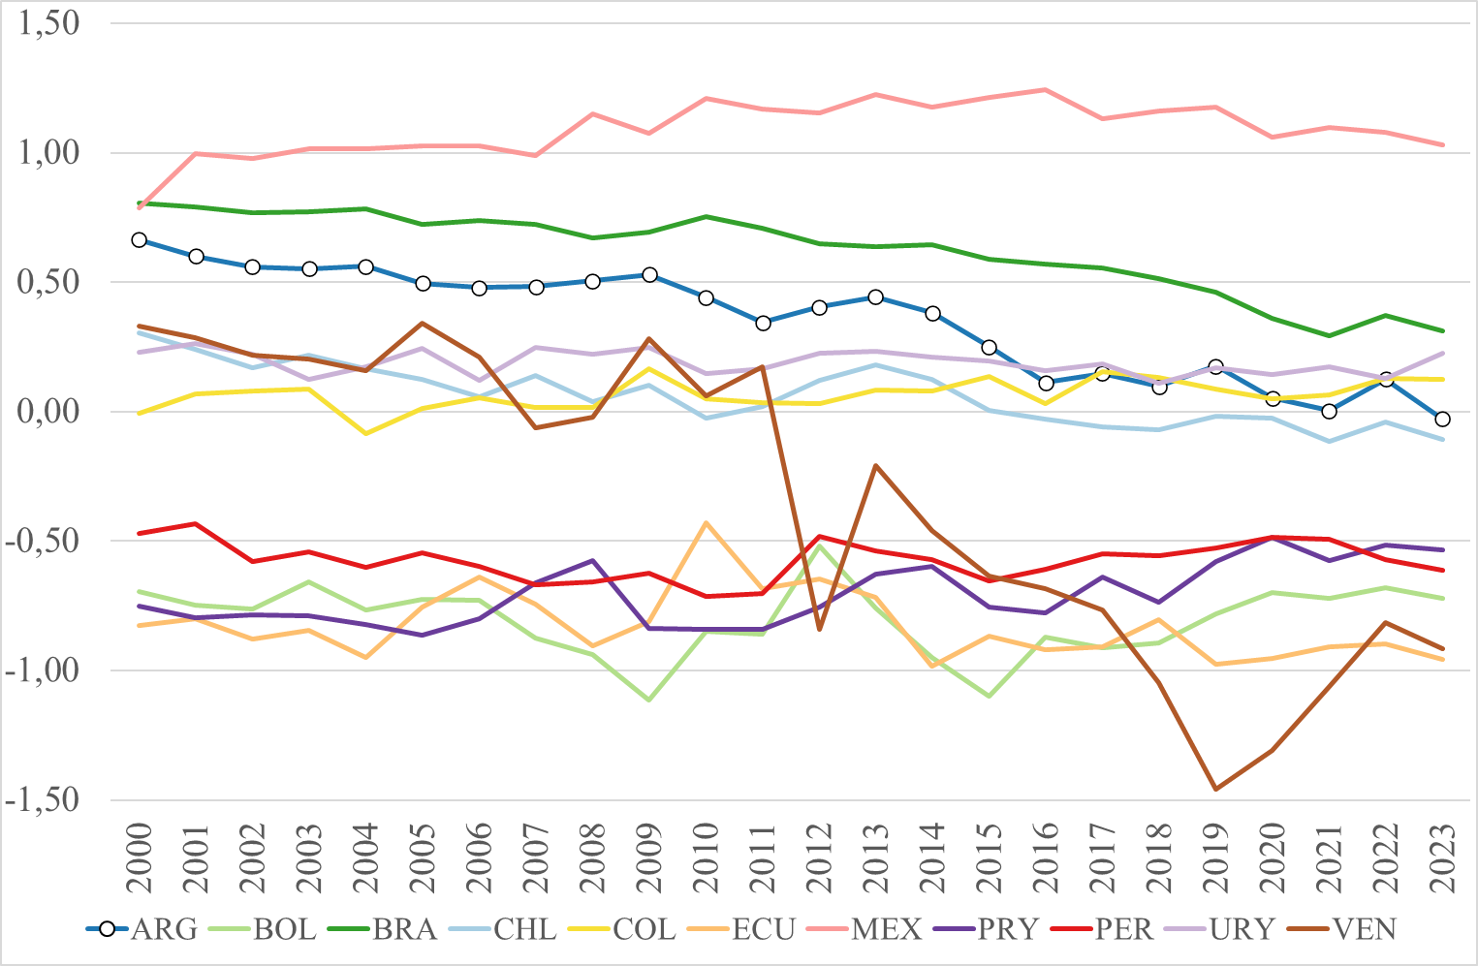
Evolución del Índice de Complejidad Económica en la región. 2000-2023
Notes:
A pesar de presentar una fuerte especialización en las exportaciones primarias y sus derivados, Argentina también exhibe VCR en un conjunto nada despreciable de otras mercancías industriales de “contenido tecnológico medio”, destacándose las manufacturas de proceso.

Slide 28
¡Muchas gracias!
DIPLOMATURA EN PROBLEMÁTICAS ACTUALES DE LA ECONOMÍA, EL EMPLEO Y EL COMERCIO
DESDE LA MEDICIÓN

